Slide 1
Rozpoznávání obličejů pomocí klasifikátorů
Marek Darsa

Slide 2
Výběr klasifikátorů
fitcknn:
Typ modelu: K-Nearest Neighbors (KNN) je jednoduchý algoritmus, který klasifikuje nová data na základě nejbližších sousedů.
Použití: Tato funkce je vhodná pro jednoduché klasifikační úlohy, kde lze předpokládat, že podobná data mají podobné třídy.
fitcecoc:
Typ modelu: Error-Correcting Output Codes (ECOC) je obecnější přístup, který umožňuje kombinovat více binárních klasifikátorů pro řešení více tříd.
Použití: Tato funkce je vhodná pro složitější klasifikační úlohy s více třídami. Může být efektivnější než jednodušší algoritmy, jako je KNN, v případech s komplexnějšími daty.

Slide 3
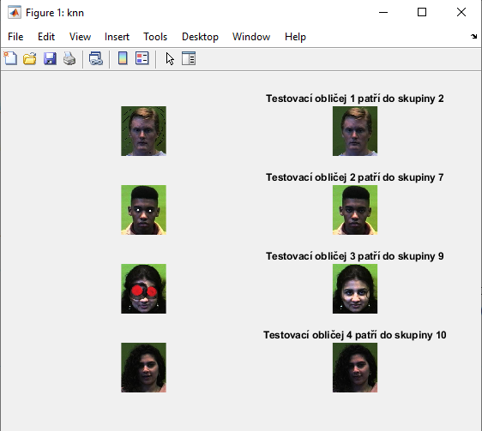
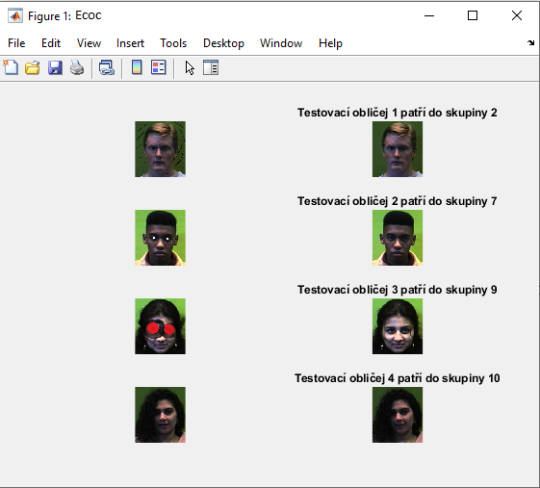
Výsledky

Slide 4
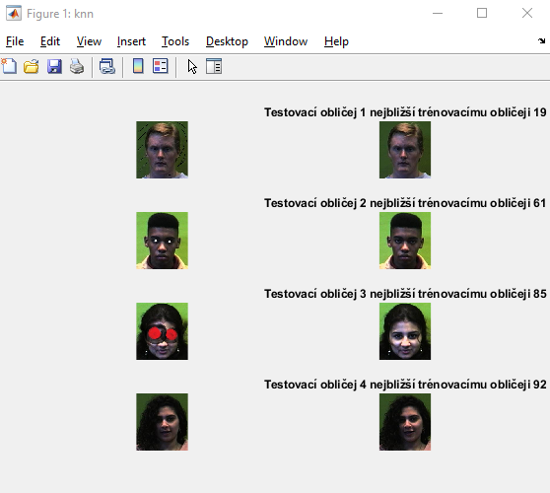
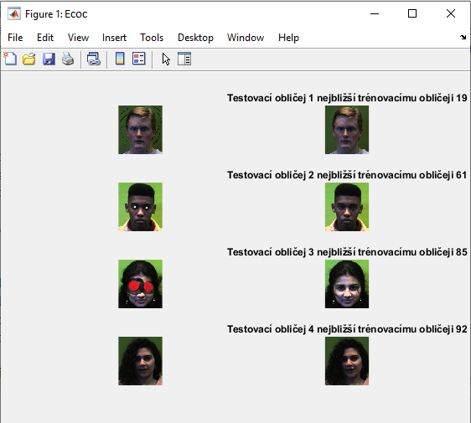
Porovnání výsledků

Slide 5

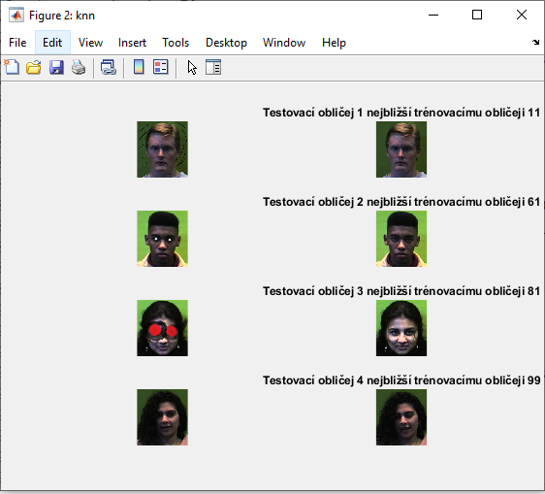
Špatně zadané parametry pro knn

Slide 6
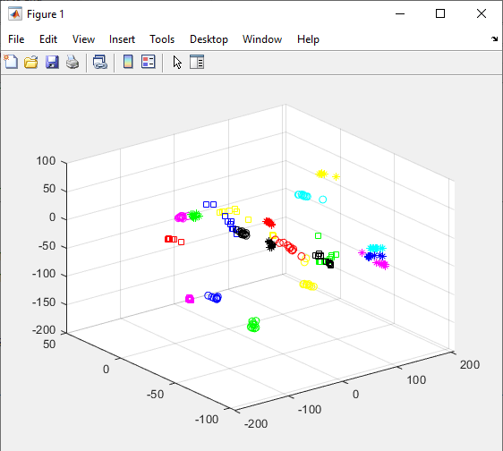

Vzdálenost

Slide 7
Postup
Načtení a příprava trénovacích dat:
Načte obrázky obličejů z adresáře "faces_cislo".
Převede obrázky do odstínů šedi.
Sloučí obličeje do jedné matice M_train.
Normalizuje trénovací data.
Analýza hlavních komponent (PCA) pro trénovací data:
Vypočte hlavní komponenty pomocí funkce pca.
Vytvoření prostoru hlavních komponent pro trénovací data:
Transformuje trénovací data do prostoru hlavních komponent.
Rozdělení trénovacích obličejů do skupin:
Určí indexy skupin pro trénovací data.

Slide 8
Postup
Načtení a příprava testovacích dat:
Načte obrázky obličejů z adresáře "faces-test".
Převede obrázky do odstínů šedi.
Sloučí obličeje do jedné matice M_test.
Normalizuje testovací data.
Vytvoření prostoru hlavních komponent pro testovací data
Transformuje testovací data do prostoru hlavních komponent trénovacích dat.
Normalizace prostoru hlavních komponent:
Normalizuje prostory hlavních komponent pro trénovací a testovací data.
Natrénuje k-NN klasifikátor:
Použije k-NN klasifikátor s 10 sousedy na normalizovaných datech.
.

Slide 9
Postup
Predikce skupin pro testovací data:
Použije natrénovaný k-NN klasifikátor na testovacích datech.
Vytvoření grafu s výsledky:
Zobrazí pár obrazů - testovací obličej a obličej z přiřazené skupiny.
Zobrazí přiřazenou skupinu pro každý testovací obličej.

Slide 10
Děkuji za pozornost

